Slide 1
Correlação
Dr. Ricardo Primi
Universidade São Francisco
www.labape.com.br

Slide 2
Pontos iniciais
FFMRF
  Qual a relação entre a avaliação dos outros e a sua avaliação ?
Medidas de associação
  Gráficos de dispersão
  Coeficiente de correlação

Slide 3
Primeiras aproximações
Um número que varia de -1 a 1 indicando o grau de associação entre duas variáveis
“0” indica nenhuma associação
Previsão de uma variável por intermédio do conhecimento da outra
Variância > Covariância > Covariância padronizada
Interpretação gráfica dos diagramas de dispersão

Slide 4
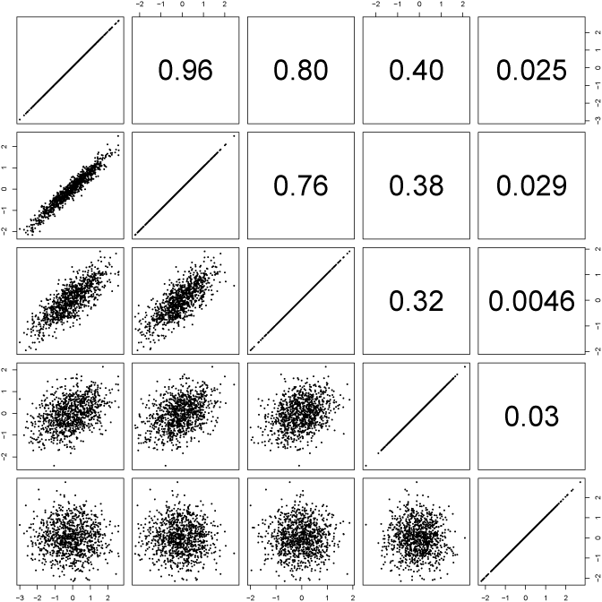

Slide 5
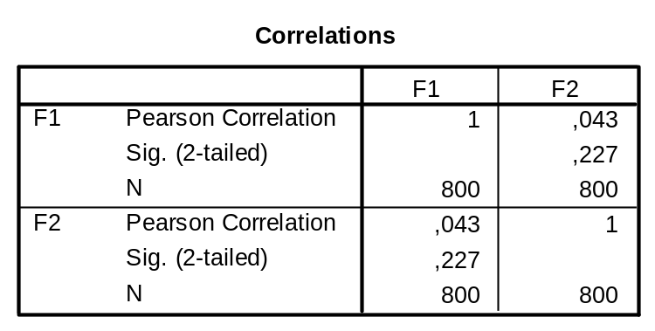
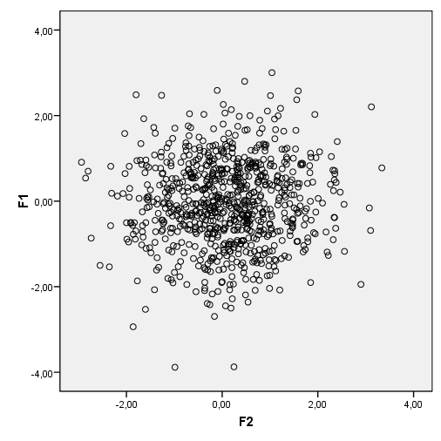

Slide 6
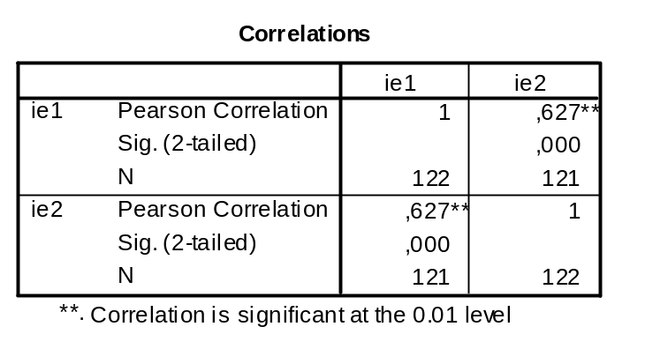
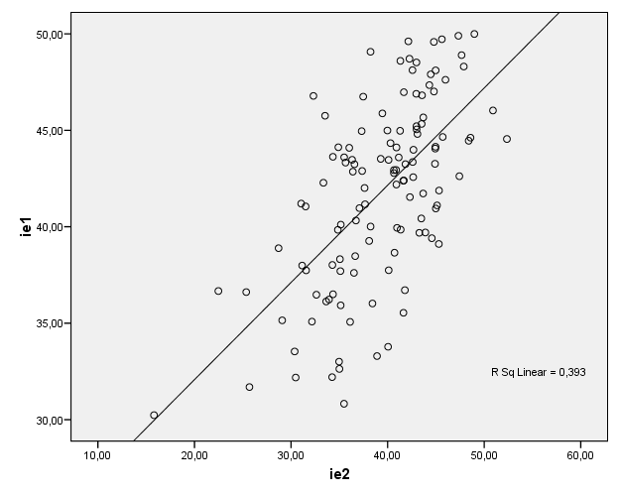

Slide 7
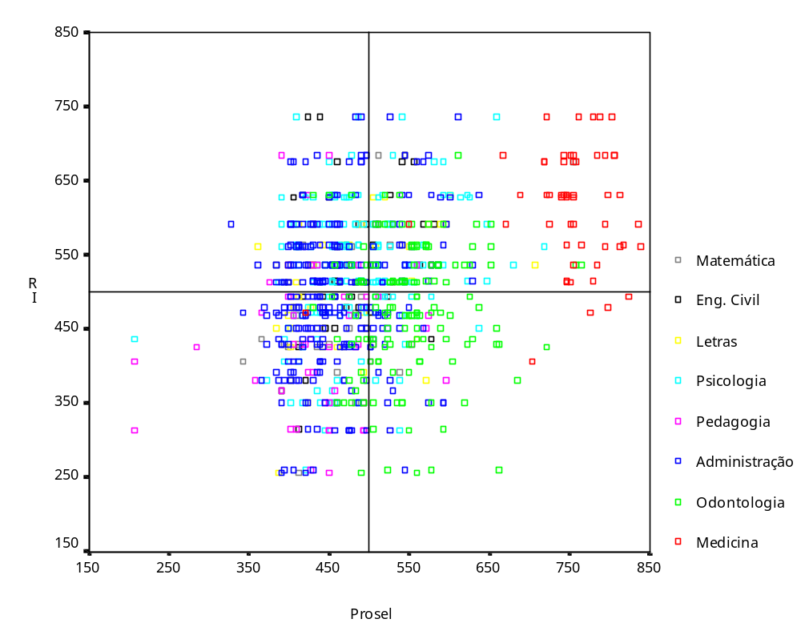
r = 0,31; N= 804, p < 0,001

Slide 8
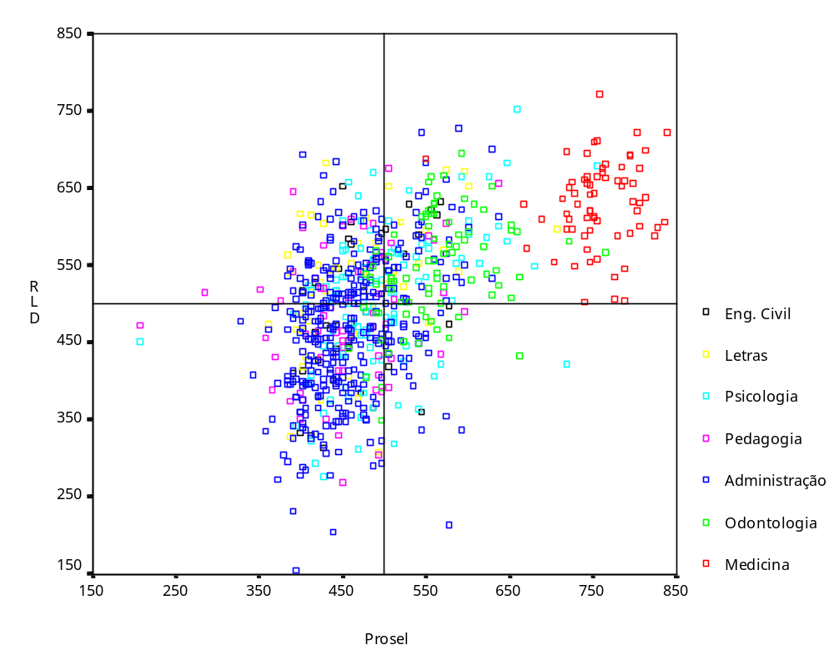
r = 0,55; N = 744, p < 0,001

Slide 9
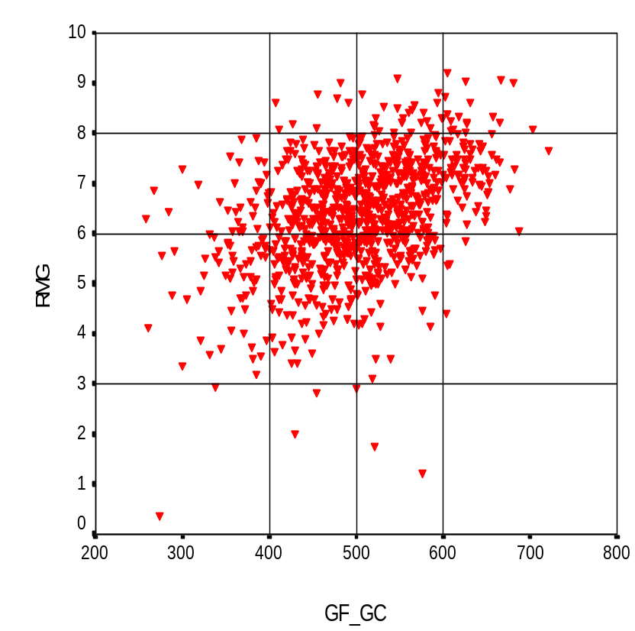
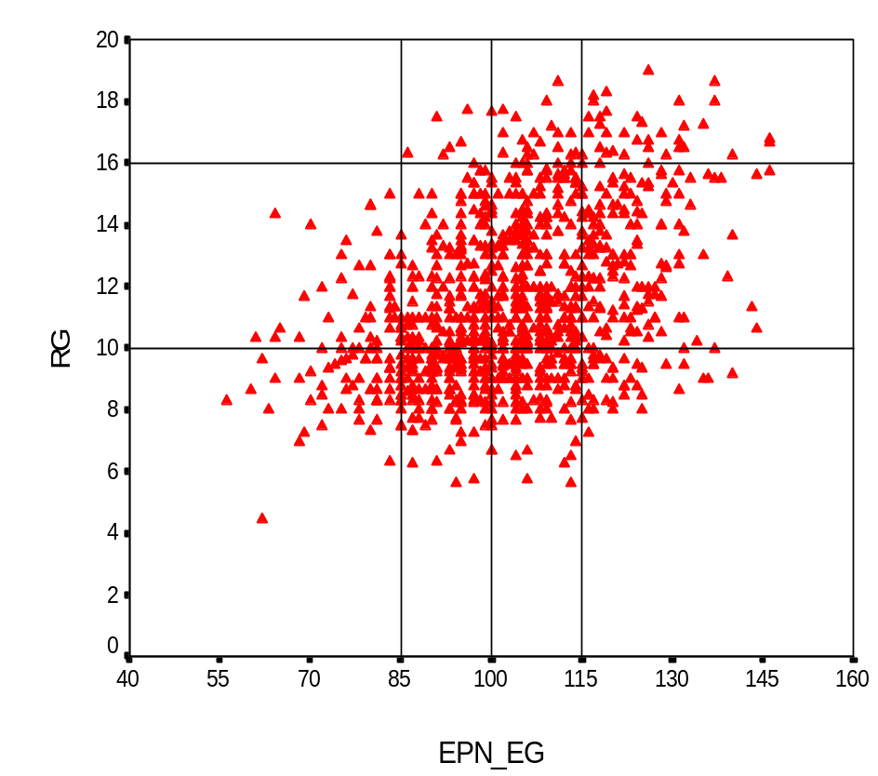

Slide 10
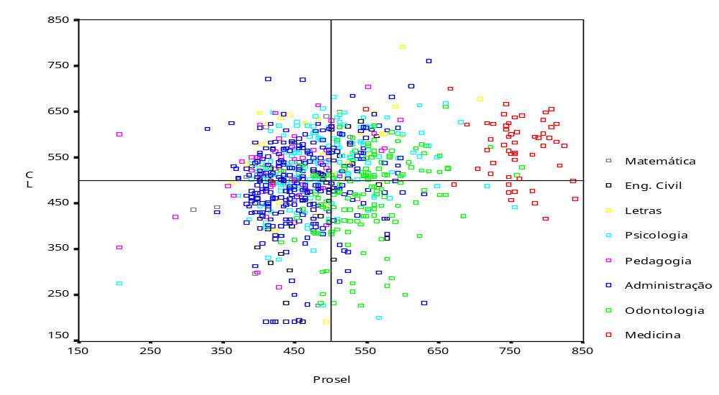
r = 0,23; N = 787, p < 0,001

Slide 11
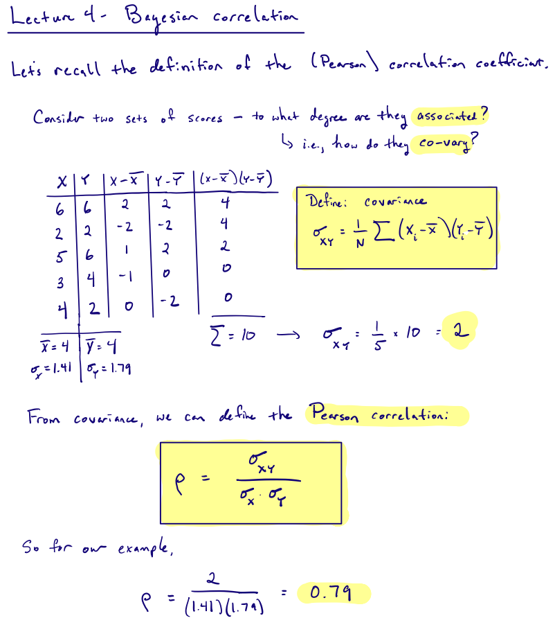

Slide 12
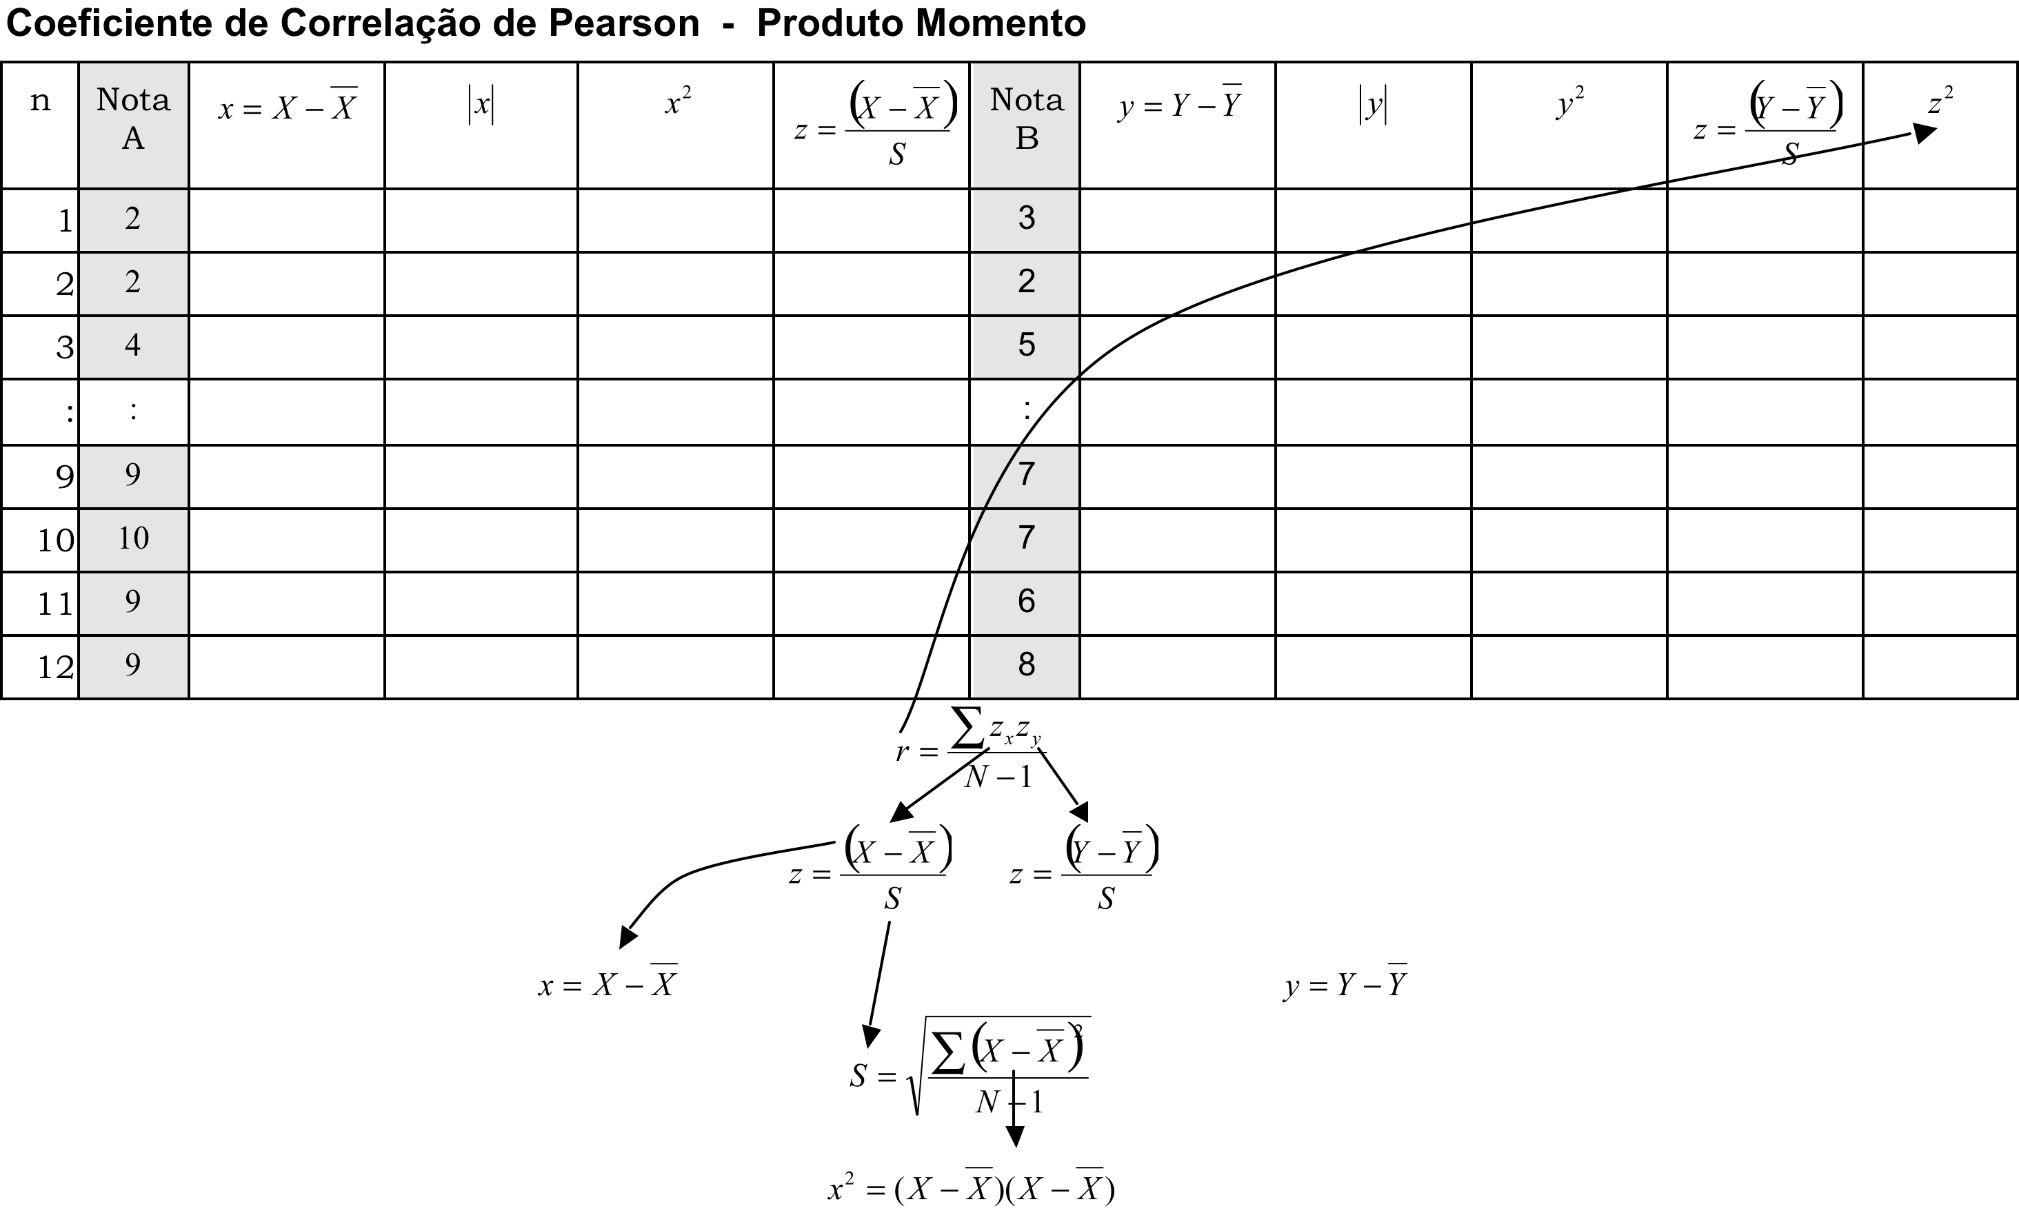

Slide 13
